Slide 1

请大声朗读：
小草爱做梦，梦是青青的。
小花爱做梦，梦是甜甜的。
小鸟爱做梦，梦是蓝蓝的。
阿德爱做梦，梦是……

Slide 2

阿德的梦
德
32、
生字
课文
我的梦

Slide 3



老朋友常见面：
载人飞船 旅游 顺便
看望 移居 拨通 聊天
科研 市场 睁眼 滑倒

Slide 4
学生字，我有好办法：
德 段 婆 屏 喽 型
污 销 预 订 系 呜

Slide 5
换个地方我也认识：
品德 线段 外婆
屏幕 新型 污染
销售 预订 系鞋带

Slide 6
阿德早起要旅行，
乘坐飞船是新型。
起飞时间还未到，
可视电话传真情。
阿德的梦
预订环保新车型，
动力来自太阳能。
阿德没系安全带，
大叫一声梦惊醒。

Slide 7

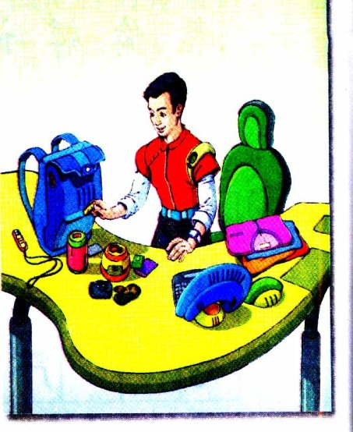
阿德早早地起了床。今天上午10点，他要乘坐21世纪最新的载人飞船，到火星上去旅游，并顺便去月球看望移居到那里的亲人。

Slide 8
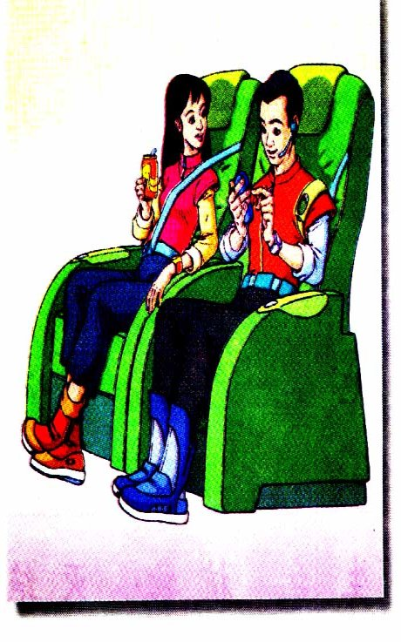
离飞船起飞的时间还有半个小时，怎么打发这段时光呢？阿德拨通了可视电话，要跟月球上的外婆聊聊天。

Slide 9
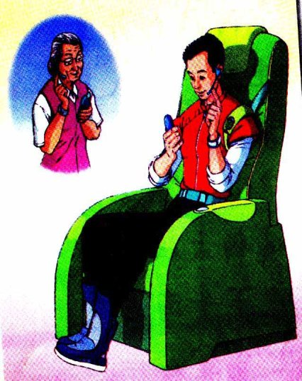
外婆出现在电话的屏幕上。“外婆，您好！两个小时以后就能见到您了。” “这么快呀！” “当然喽！我这次坐的飞船是新型的。”

Slide 10
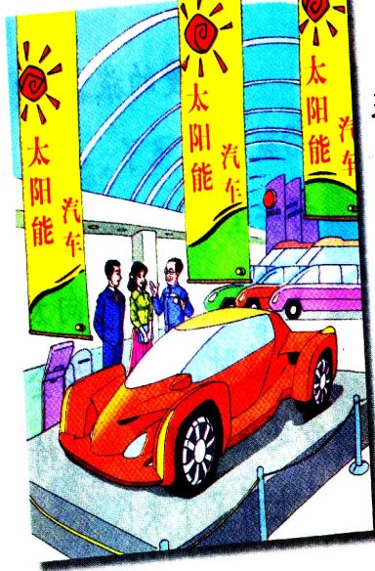
“外婆，听说月球上的科研人员已研制出了无污染的太阳能汽车，市场上有卖的吗？”
“噢！大商场里都有！”

Slide 11
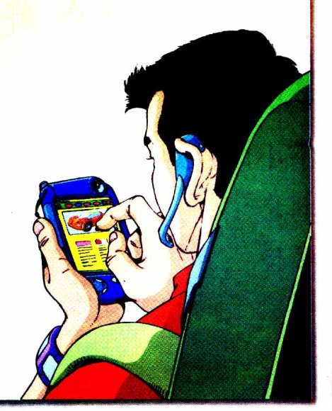
阿德打开掌上电脑，进入月球最大的网上销售中心。“我要预订这辆太阳能汽车，下午两点来取……

Slide 12
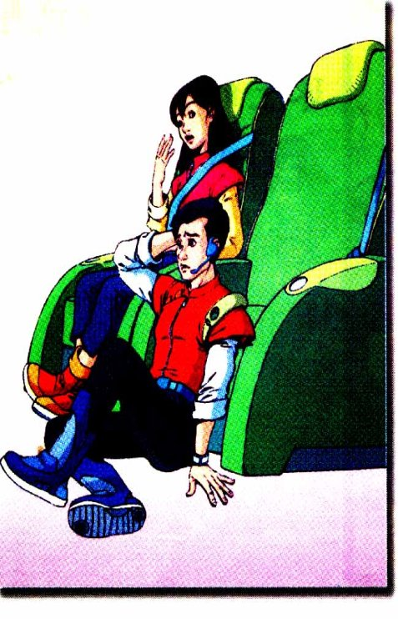
“亲爱的旅客，飞船就要起飞了，请系好安全带。” “呜——”飞船长鸣一声飞向太空。这时，阿德的安全带还没系好，他从椅子上滑了下来！

Slide 13
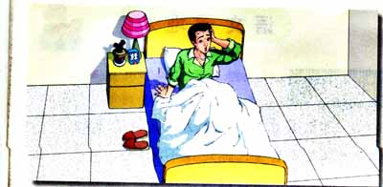
“哎呀！”阿德大叫一声。睁开眼一看，原来是一场梦。

Slide 14
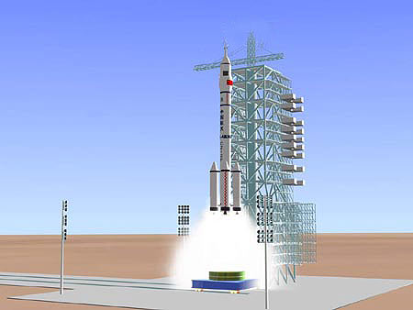
神州六号

Slide 15
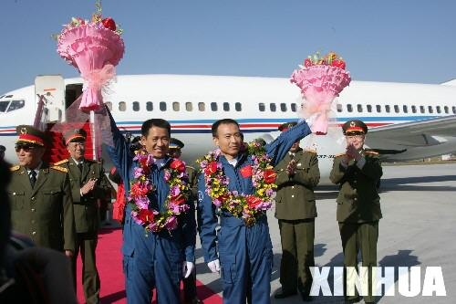
费俊龙和聂海胜

Slide 16
中国了不起！
中国人了不起！
做了不起的中国人！

Slide 17

我们也来做一个未来世界的梦，把自己的梦说出来，与你的小伙伴交流一下。看看谁的梦最神奇、最美丽！

